Slide 1
LA REGION CENTRE VAL DE LOIRE
La région CVDL Fête cette année ses 70 ans âge vénérable pour un cœur toujours actif et une joie de vivre pour ses adhérents et amis

Slide 2
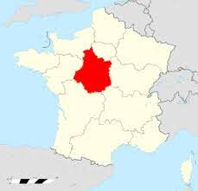
Comme son nom l’indique, la région administrative appelée autrefois région Centre se situe au… centre de la France. Inchangée lors de la dernière réforme des régions.

Slide 3

Elle est aujourd’hui appelée Centre Val de Loire

Slide 4
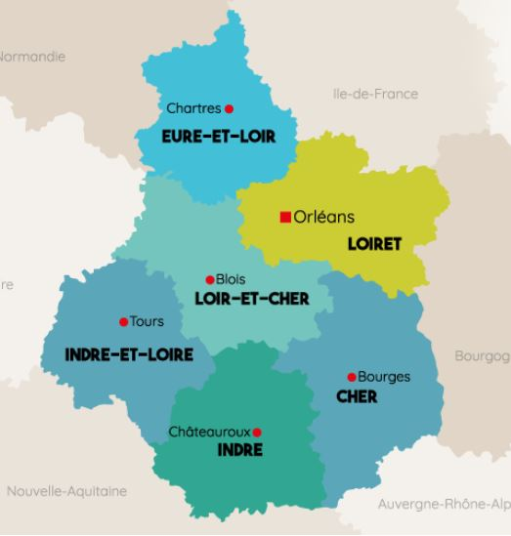
et compte 6 départements, l’Eure et Loir, l’Indre, l’Indre et Loire, le Loire et Cher, le Loiret, et le Cher.

Slide 5
Le Cher, où plusieurs communes revendiquent le point géographique officiel du centre de la France, Bruère Allichamps, Epineuil le Fleuriel et d’autres communes, dont certaines se situent chez nos voisins de l’Allier. Autant dire que la compétition est rude !

Slide 6
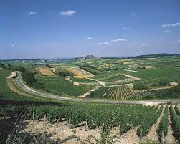
Mais la région est plus connue sous le nom de Cœur de la France. Son fleuve, la Loire, est royal, ses rives riches des demeures des Rois, et ses vignobles, le nectar de Gargantua.

Slide 7
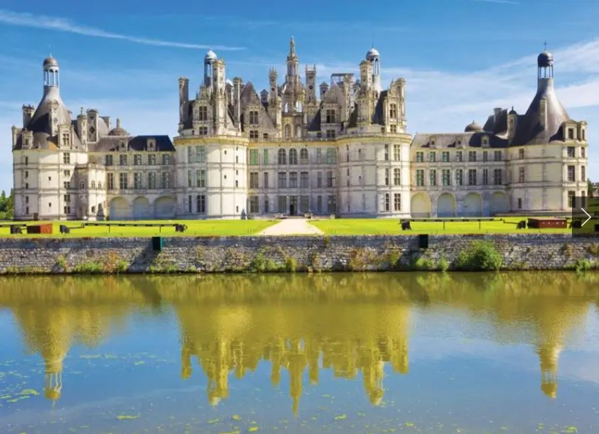
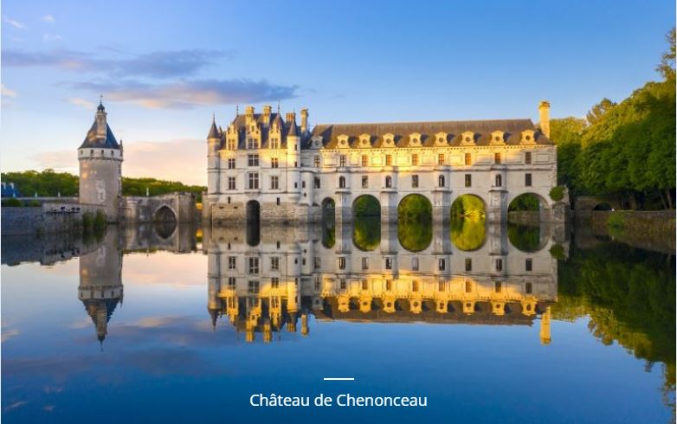
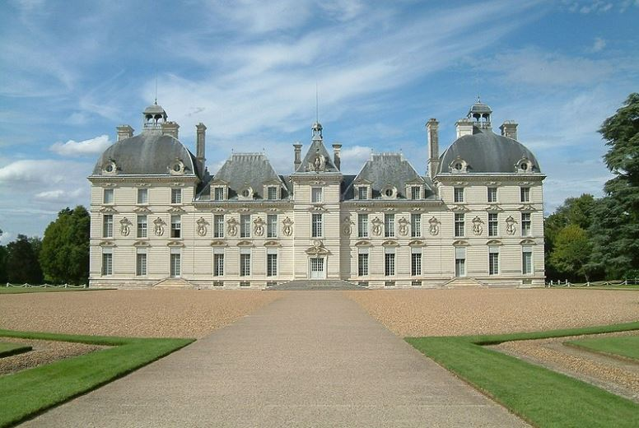
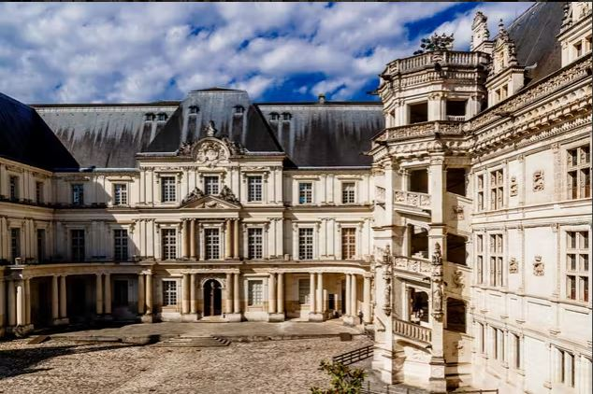
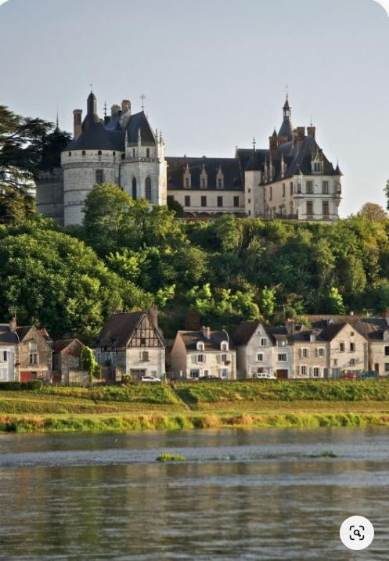
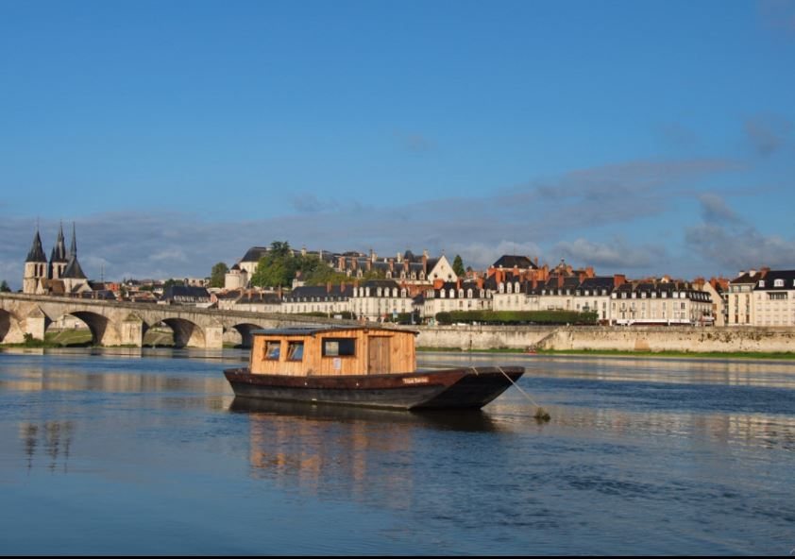
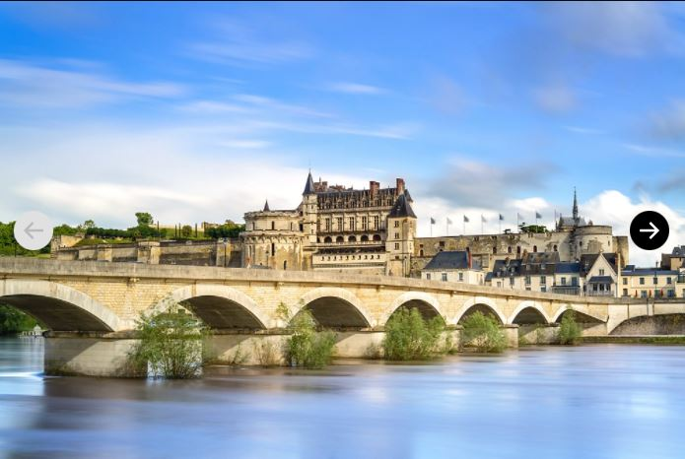
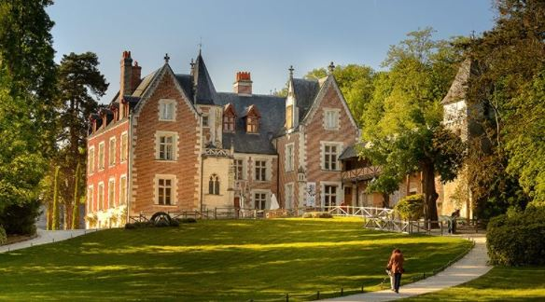

Slide 8

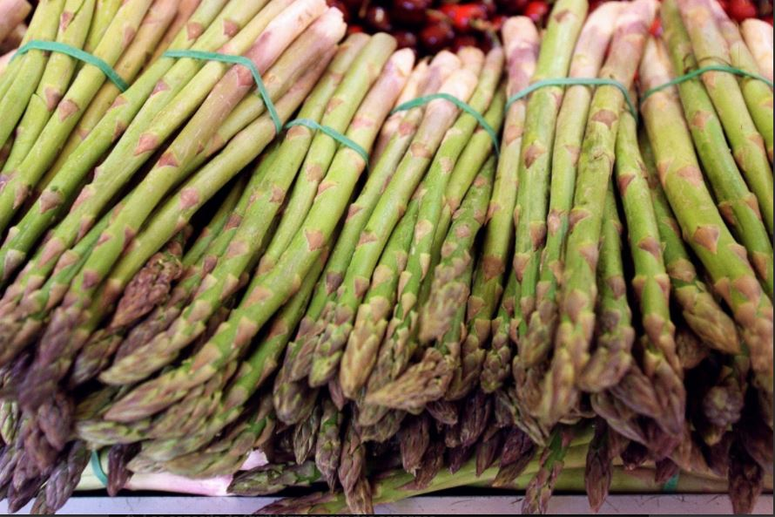
Terre de châteaux Renaissance, de forêts et de rivières, de coteaux et de plaines où poussent le blé et les lentilles, les pommes et les asperges,

Slide 9
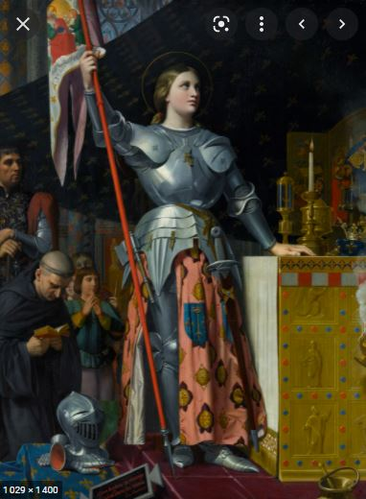
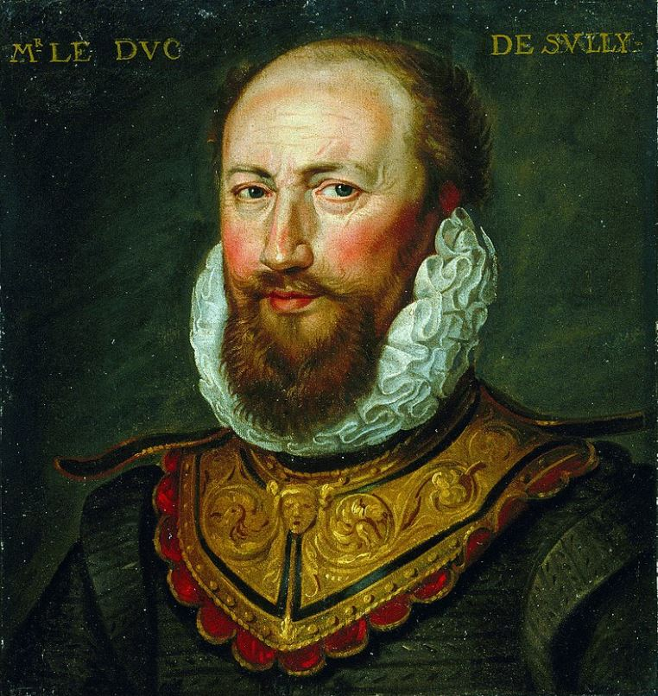
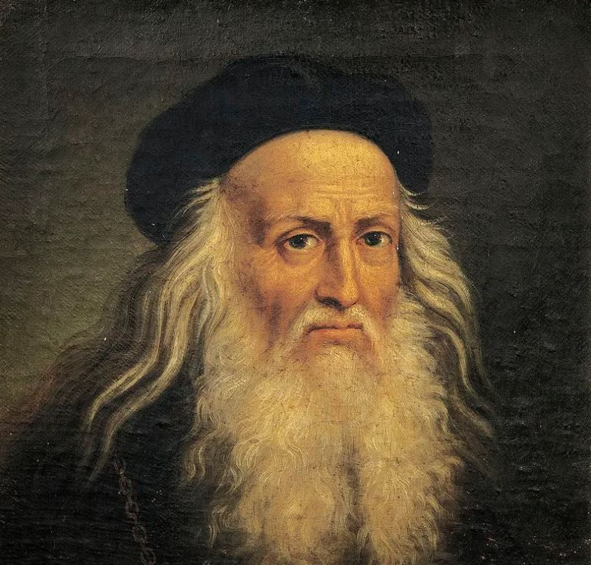
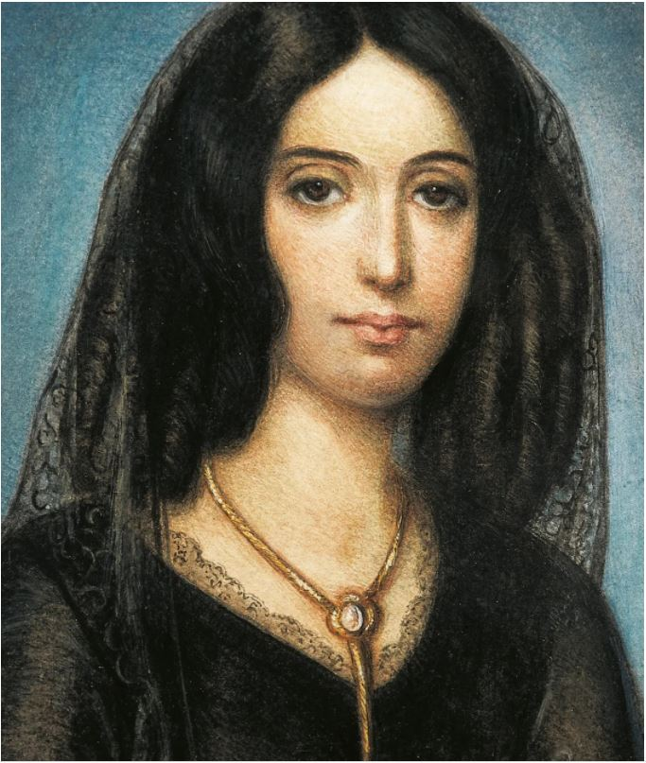
ce territoire béni des dieux a laissé pour ambassadeurs Charles VII et Jeanne d’Arc, Sully, Jacques Cœur, François 1er et Léonard de Vinci, Talleyrand, George Sand, Ronsard Rabelais, Balzac, Descartes et bien d’autres.

Slide 10
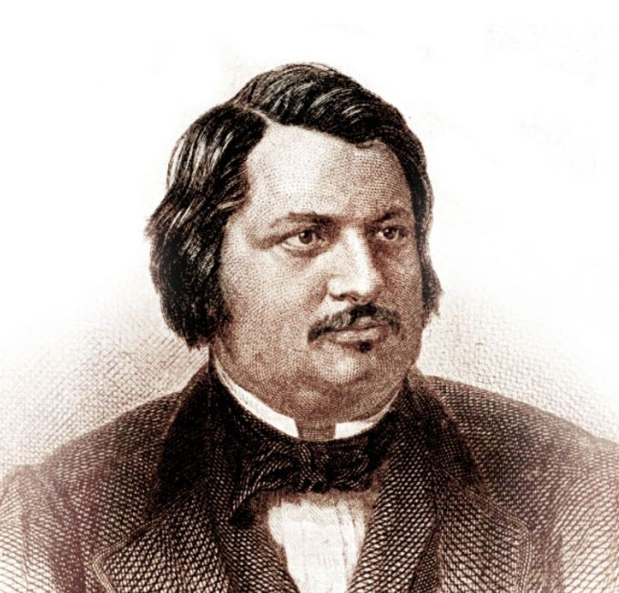
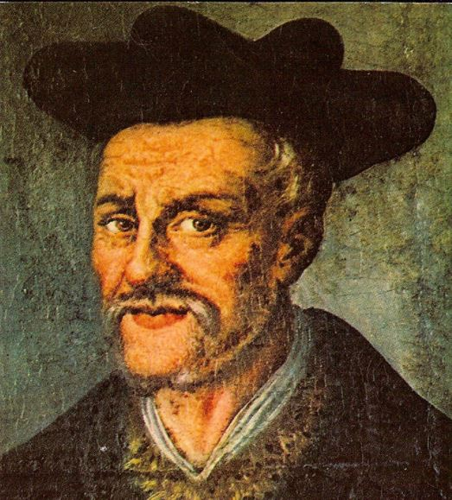
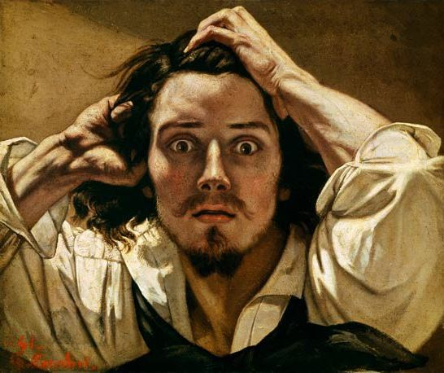
Venez en notre compagnie, découvrir ce territoire accueillant et gourmand, au cœur de la France

Slide 11
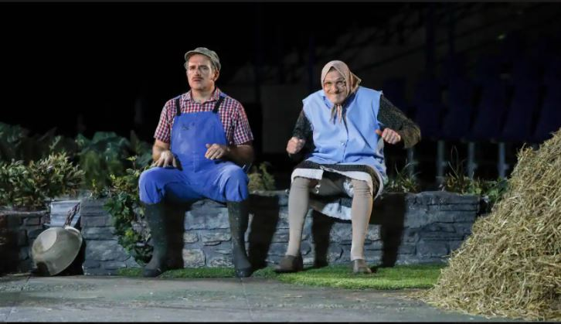
par la lorgnette des BODINS.

